Slide 1
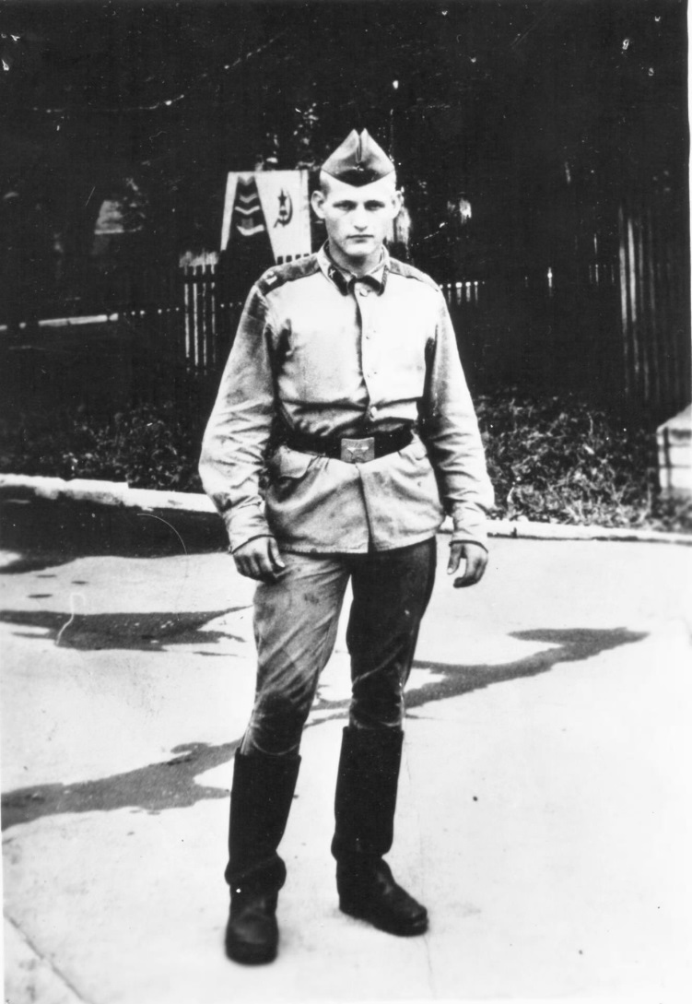
Лапшичев Николай Павлович
(10.01.1966г.-04.02.1986г.) с. Марьевка.
Родился 10 января 1966 года, в селе Марьевке Матвеево- Курганского района. Окончил Марьевскую среднюю школу, курсы водителей, по окончании которых работал в колхозе «50 лет Октября». В ряды Вооружённых Сил призван в апреле 1984 года. В Афганистане с августа 1984 года . Проходил службу в в/ч п.п. 55996, водитель – электромеханик. 04.02.1986 года , при нападении на пункт дислокации части, Лапшичёв Н.П. погиб. Награждён Орденом Красной Звезды (посмертно).

Slide 2
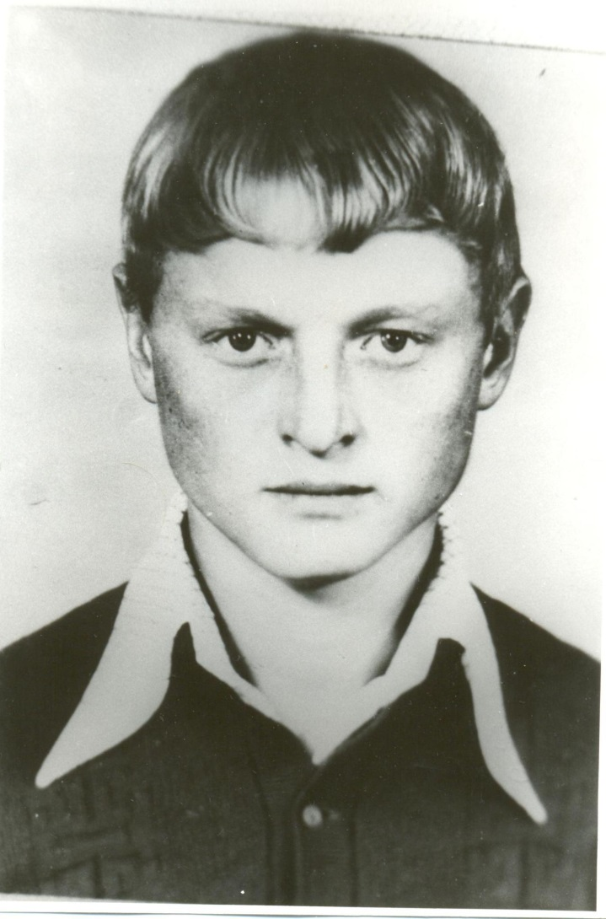
Аникиенко Василий Васильевич
(07.01.1964г.-22.08.1983г.) с. Малокирсановка.
Родился 07 января 1964 года, в селе Малокирсановке. В 1982 году призван в ряды Вооружённых Сил. С августа 1982 года проходил службу в республике Афганистан. В составе патрульно- аварийной команды 22 августа 1983 года команда, выполняя задачу по устранению диверсию на трубопроводе, были обстреляны из засады. Завязался бой, в ходе которого Василий Аникиенко погиб. Награждён Орденом Красной Звезды (посмертно).

Slide 3
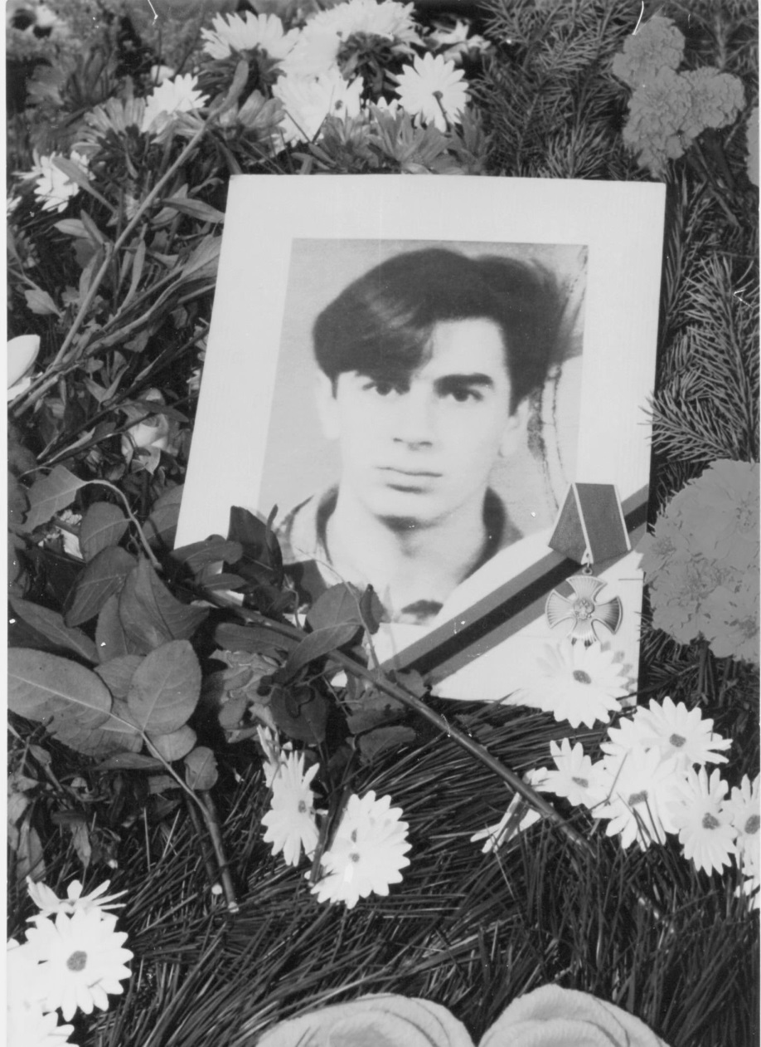
Квасов Юрий Георгиевич
(11.04.1977г.-22.03.1996.) х. Дараганы.
Родился 11 апреля 1977 года в Молдавии. Проживал в хуторе Дараганы Матвеево- Курганского района, учился в Матвеево- Курганской средней школе №1. 2 июля 1995 года призван в ряды Вооружённых сил. Служил в г. Нальчике, 29.02.1996 года он сообщил родным, что его воинскую часть переводят на границу Чечни. 22 марта, при исполнении служебных обязанностей на поле боя, Юрий Квасов погиб от осколочного ранения в голову. Награждён Орденом Мужества (посмертно).

Slide 4
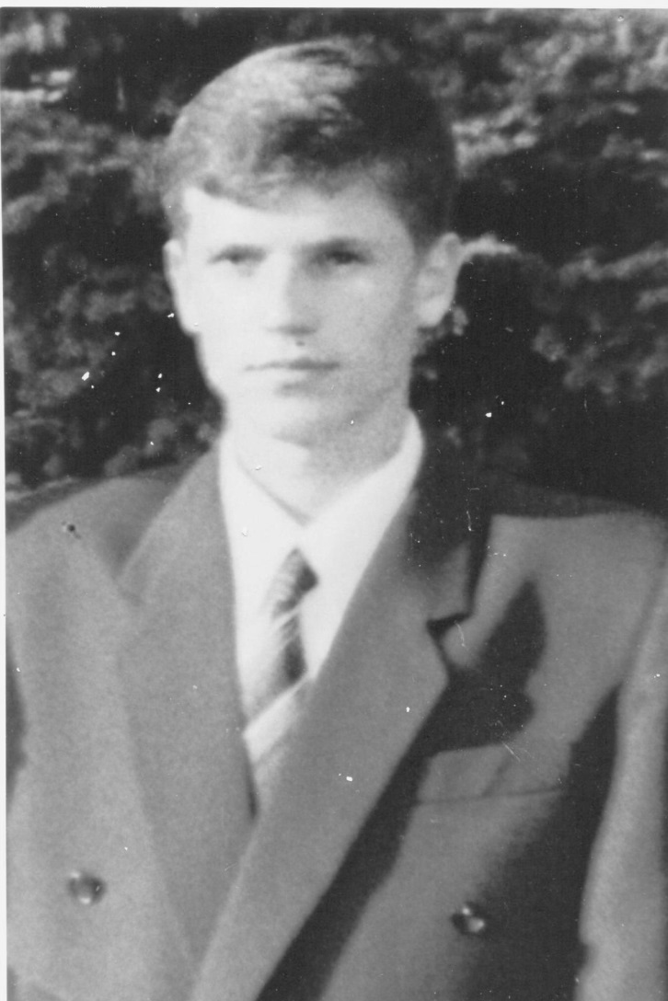
Шейнов Павел Анатольевич
(1980г.-05.01.2000г.) с. Куйбышево.
Родился в 1980 году в селе Куйбышево. Окончил Куйбышевскую среднюю школу. Был ответственным, порядочным человеком. Никогда не позволил себе обидеть слабого, кого-то обмануть или подвести. В ряды Вооружённых Сил призван в 1998 году. Служил в г. Новочеркасске, отсюда направлен в Чечню. 05 января 2000 года при выполнении боевой операции в Чеченской Республике, получил смертельное ранение (термический ожог). Награждён Орденом Мужества (посмертно).

Slide 5
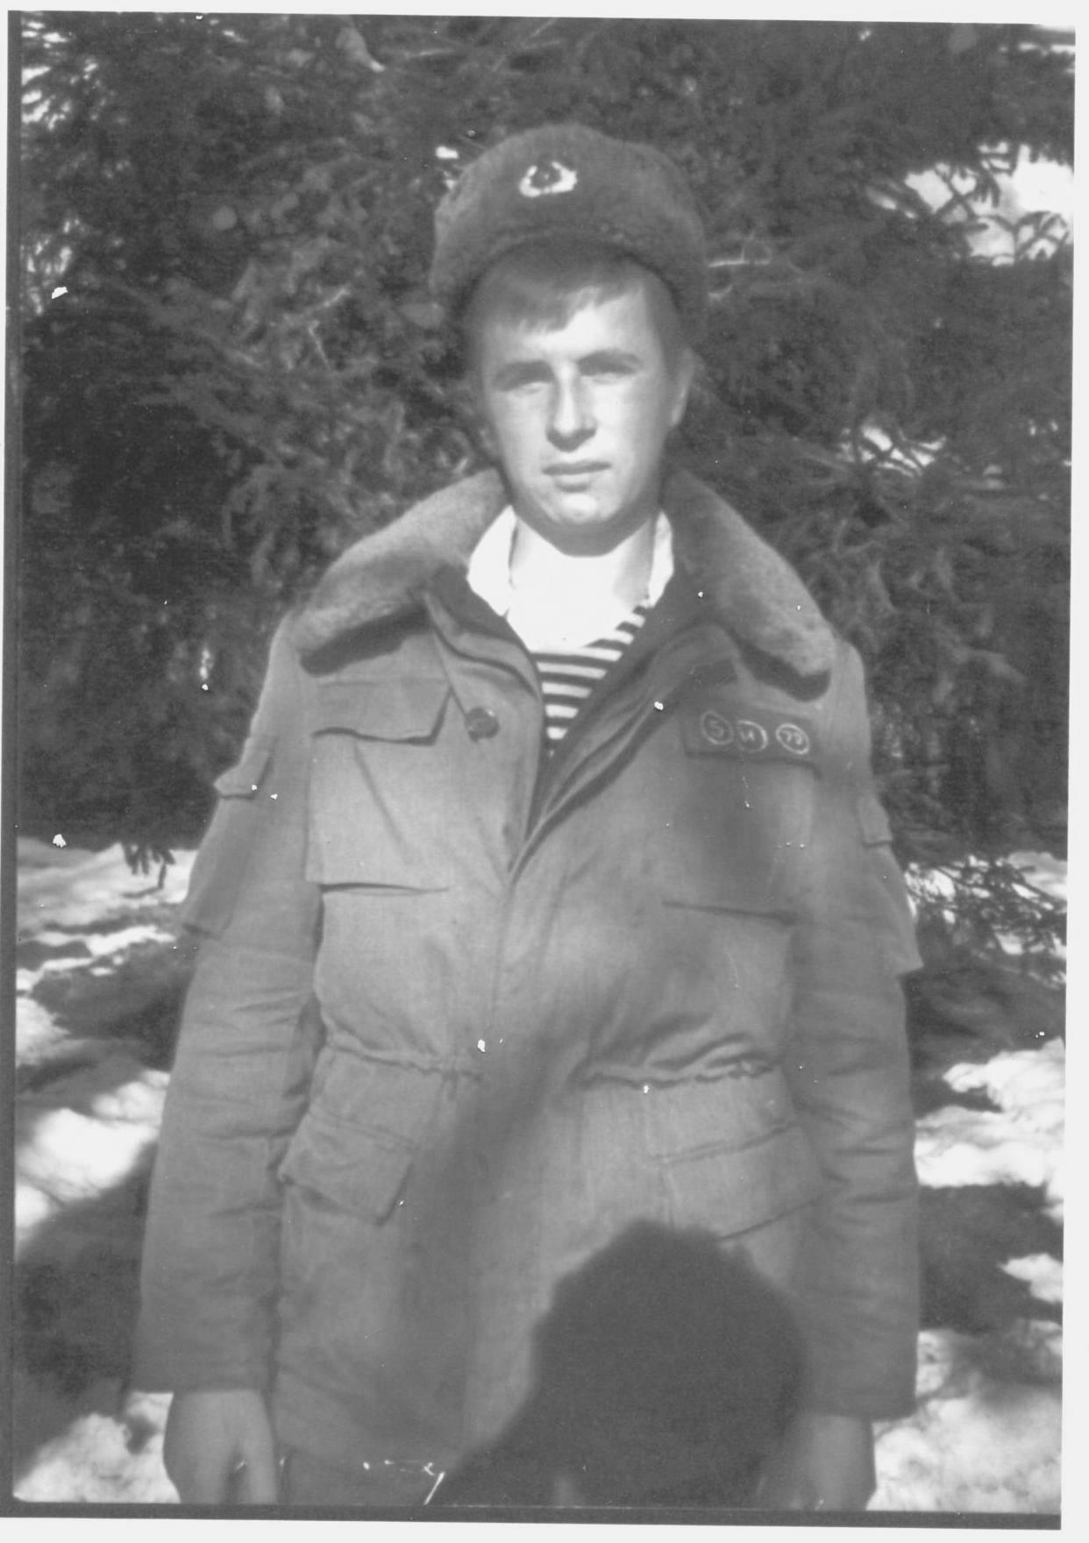
Зайцев Виталий Николаевич
(28.05.1977г.-19.08.1996г.)-??? п. Матвеев-Курган.
Родился в посёлке Матвеев Курган 28 мая 1977 года. Окончил Матвеево- Курганскую среднюю школу №3, затем Матвеево- Курганское СПТУ-80, получив специальности: тракториста- машиниста широкого профиля, водителя автомобиля категории «В» и «С», слесаря 3 разряда. В 1995 году был призван в армию. Служил в городе Владикавказе, а в 1996 году отправлен в Чечню. 19 августа 1996 года погиб в Шатойском ущелье при исполнении боевого задания. Награждён Орденом Мужества (посмертно).

Slide 6
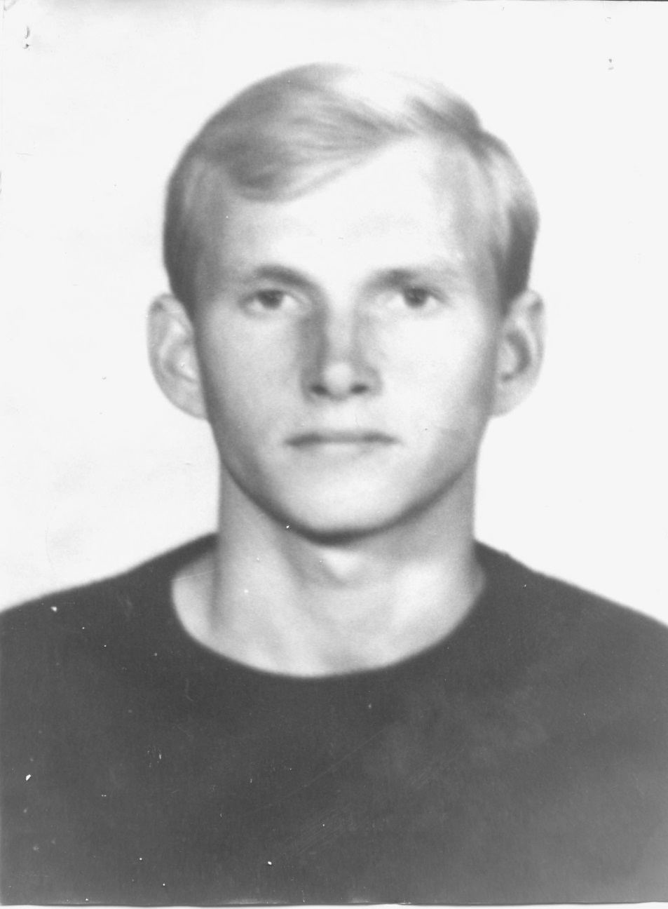
Романченко Константин Анатольевич
(05.06.1969г.-01.12.2001г.) п. Матвеев-Курган.
Родился 05 июня 1969 года. В январе 1973 года поступил в 3 класс Матвеево- Курганской средней школы №3, в 1986 году окончил 10 классов. Ушёл служить в Чечню, стал сапёром. За 9 месяцев службы в Чечне удостоен медали «За воинскую доблесть» II степени, медали «Жукова», «За воинскую доблесть» I степени. 01.12. 2001 года, при выполнении задания, получил множество ранений, несовместимых с жизнью. Командование Ленинградского района города Грозного представило Константина к государственной награде: «Ордену Мужества».

Slide 7
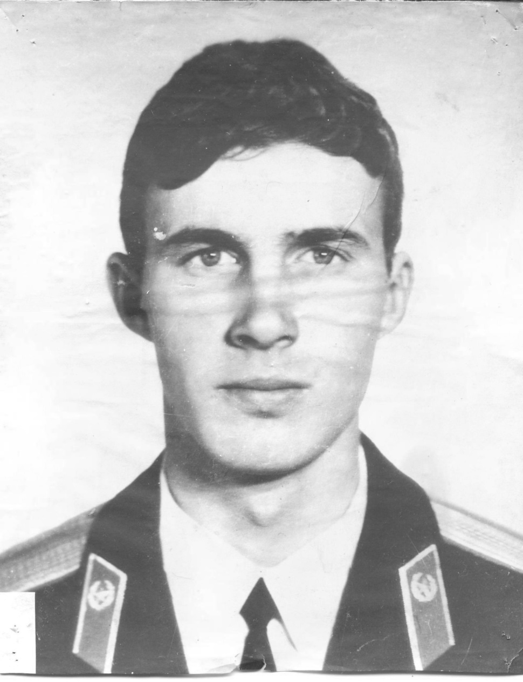
Демяник Алексей Георгиевич
(29.03.1960г.-25.12.1983г.) с. Рясное.
Родился 29 марта 1960 года, в селе Рясное. В Афганистане с апреля 1983 года, проходил службу в п.п.39676 «У». В Качестве командира взвода и командира разведроты участвовал в 33 боевых операциях по разгрому банд душманов и мятежников. 23.12.1983 года командир разведроты Демяник А. Г. был тяжело ранен в бою. Скончался от ран в госпитале, в г. Кабуле. Награждён Орденом Красной Звезды и Орденом Красного Знамени (посмертно).

Slide 8
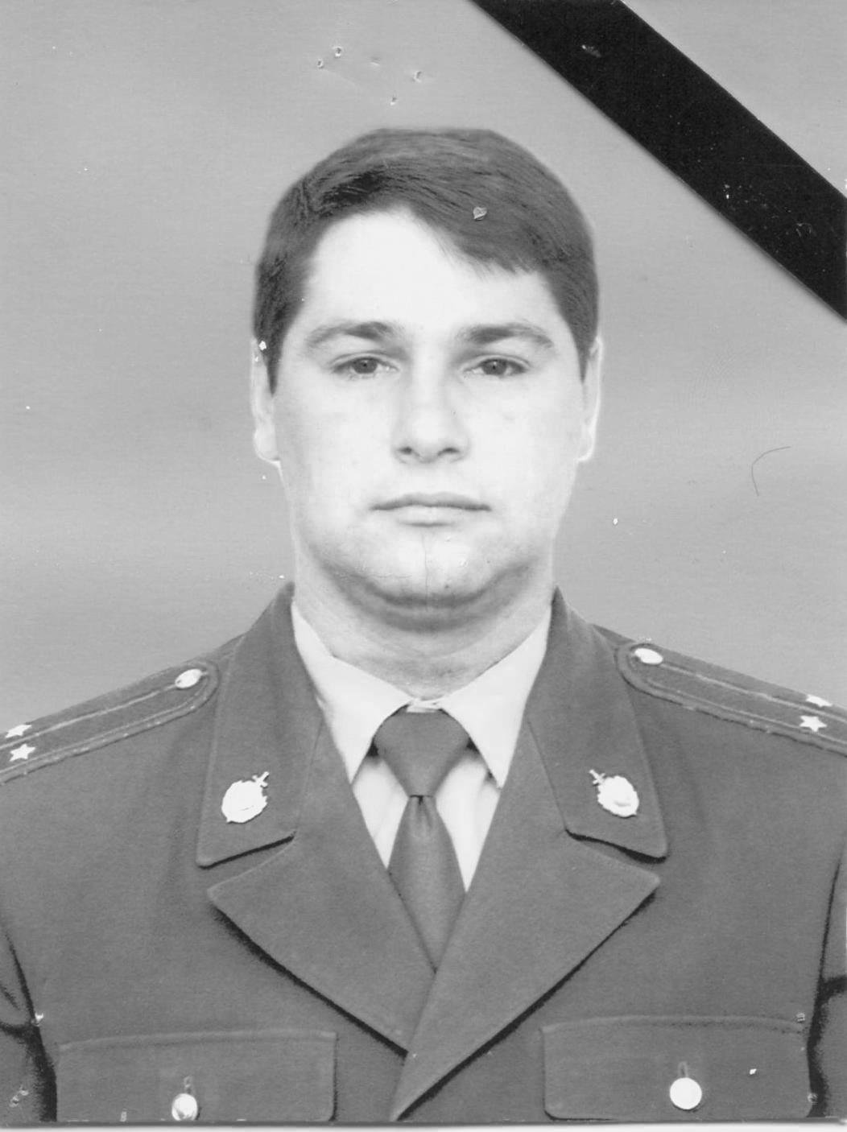
Аксенов Роман Николаевич
(20.04.1972г.-28.11.2003г.) п. Матвеев-Курган.
Родился 20 апреля 1972 года в посёлке Матвеев Курган. В 1992 году поступил на службу в органы внутренних дел в должности милиционера патрульно- постовой службы ОВД. Зарекомендовал добросовестным и ответственным сотрудником. 28.11.2003 года при исполнении служебного долга по обеспечению государственной безопасности и территориальной целостности Российской Федерации на территории Чеченской Республики старший лейтенант, участковый Матвеево- Курганского ОВД погиб.

Slide 9
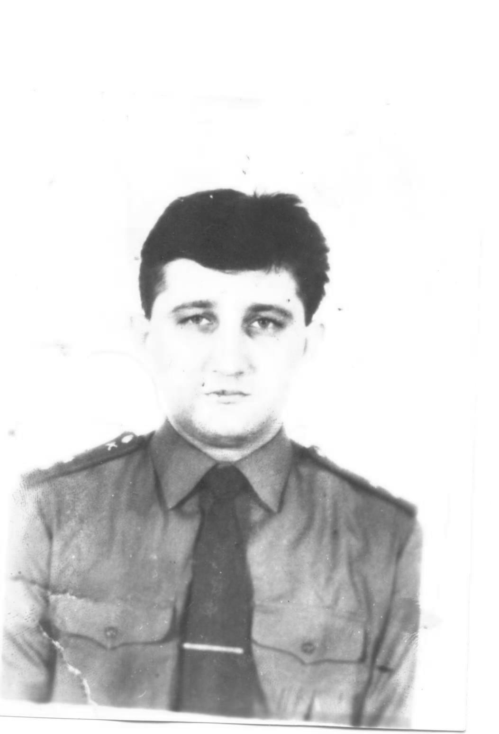
Артамонов Евгений Адольфович
(04.02.1967г.-26.06.1996г.) п. Матвеев-Курган.
Родился 04 февраля 1967 года. Окончил среднюю школу, призван в ряды Вооружённых Сил. Армия стала его стихией. Окончил школу прапорщиков, снова вернулся в Вооружённые Силы. Служил прапорщиком в МВД. Трижды был послан командованием в Чечню на охрану общественного порядка. В четвёртый раз его не стало. Командир взвода Артамонов Е.А. погиб при исполнении служебных обязанностей.

Slide 10
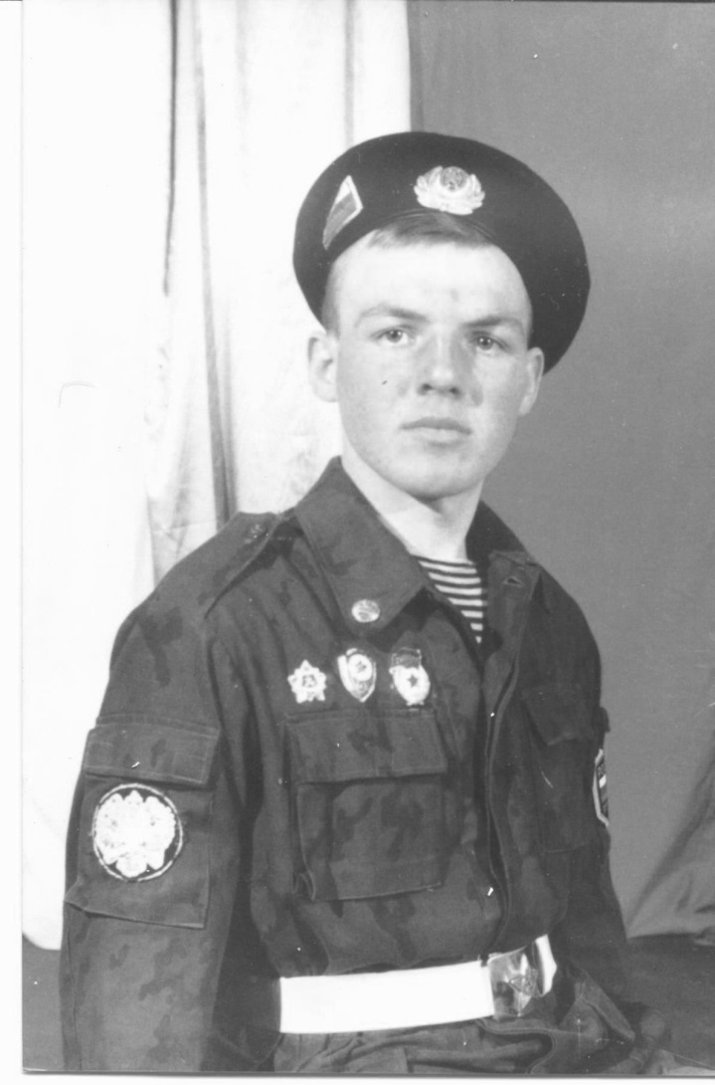
Завьялов Владимир Михайлович
(11.11.1977.- 20.07.1996г.) х. Чебачий.
Родился 11 ноября 1977 года в хуторе Чебачий Семикаракорского района. Окончил девять классов, затем СПТУ, получив специальность тракторист- машинист широкого профиля. В ряды Вооружённых Сил призван Матвеево- Курганским РВК 09.12.1995 года. Закончил ускоренные курсы механика- водителя БМП. В Ханкале с 29.04.1996 года. 20 июля 1996 года, выполняя служебное задание, БМП-2 при подходе к автодорожному мосту была подорвана на мине. Механик- водитель Завьялов В.М. погиб от осколочного ранения в голову и позвоночник.

Slide 11
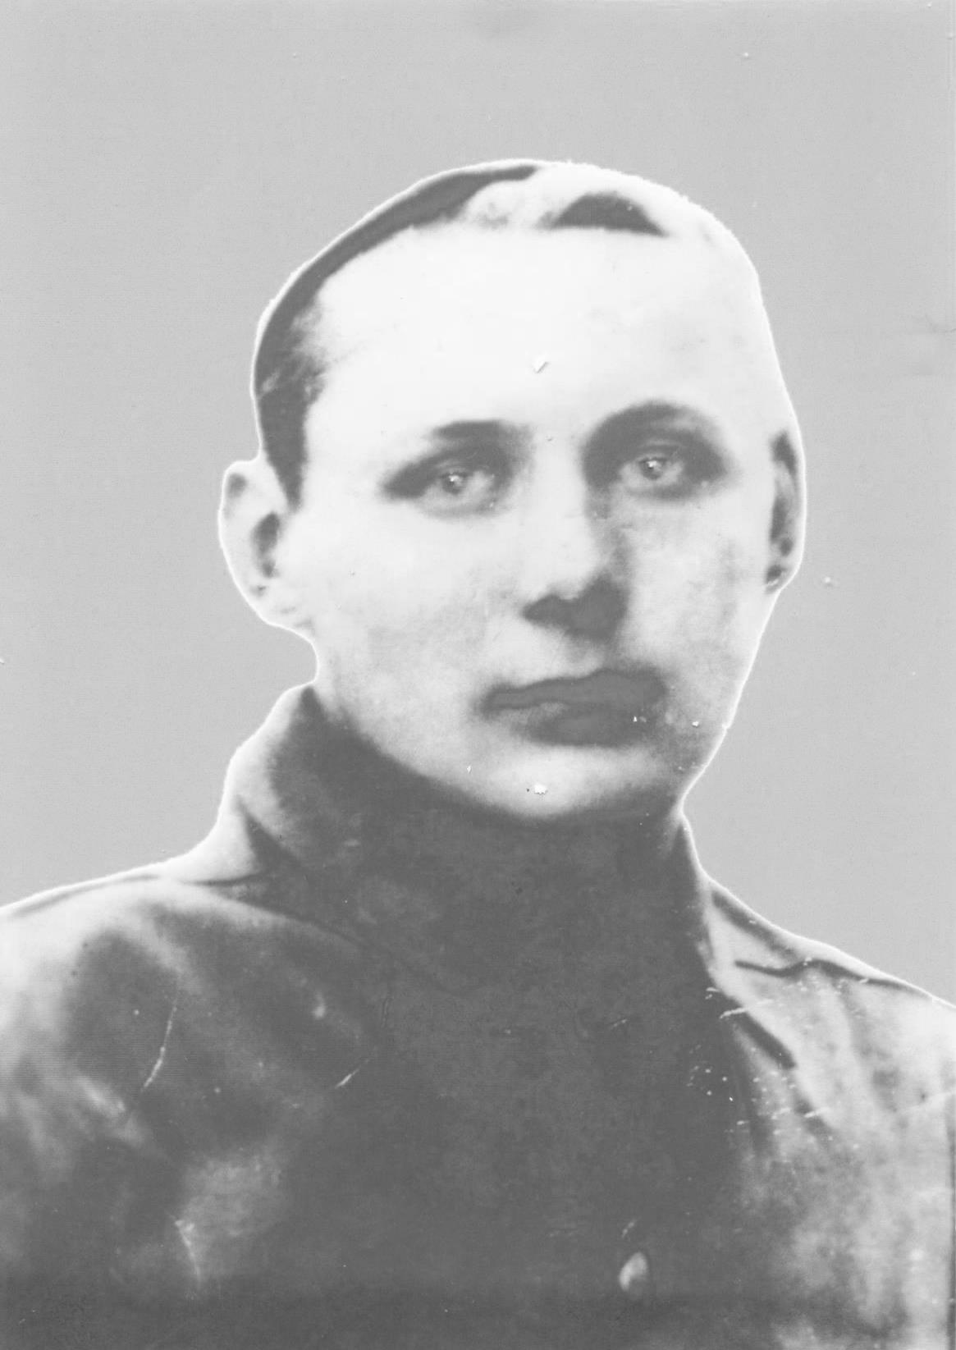
Рожков Андрей Александрович
(13.12.1975г.-01.02.1995г.) х. Колесниково.
Родился 13 декабря 1975 года в городе Сусуман Магаданской области. Окончил школу, Магаданское ГПТУ. В ряды Вооружённых Сил призван 20.11.1993 года Сусуманским РВК. Семья переезжает на постоянной место жительства в Матвеево- Курганский район. При исполнении служебных обязанностей 01.02.1995г. в Чечне, Рожков А.А. погиб. Похоронен в х. Колесниково.

Slide 12
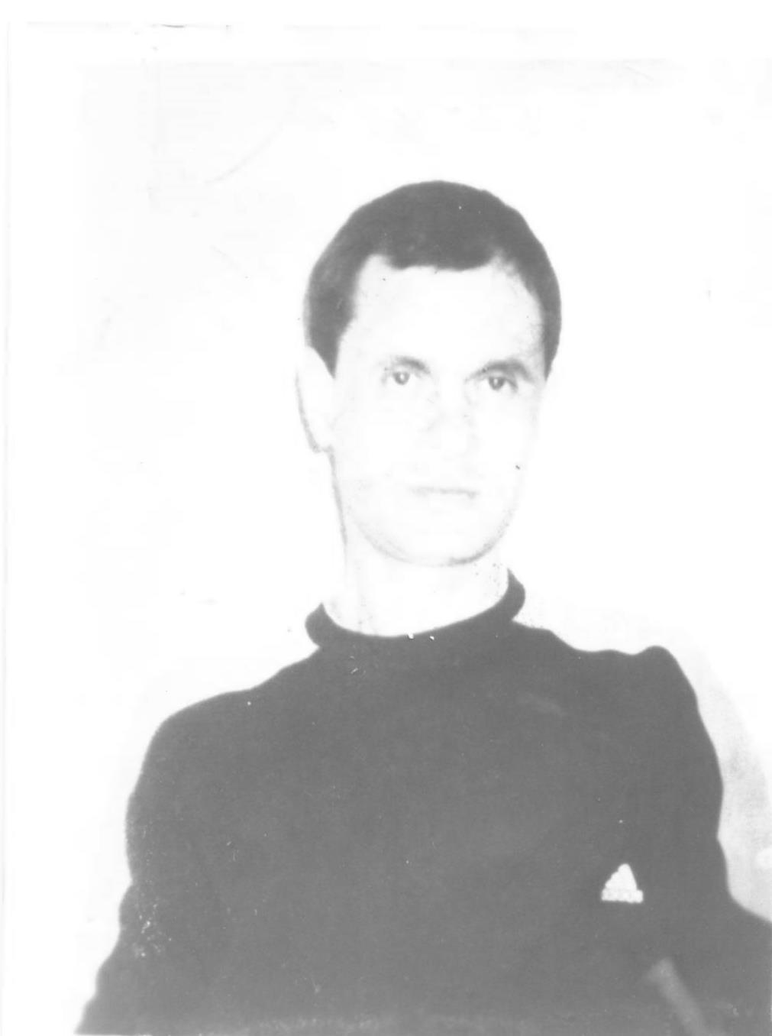
Панченко Геннадий Николаевич
(01.03.1963г.-26.07.2001г.) с. Политотдельское.
Родился в селе Политотдельское. Окончил Политотдельскую среднюю школу, курсы водителей. Был призван в ряды Вооружённых Сил. Служил в Белорусском военном округе. По увольнению в запас, работал в колхозе, на родной земле. По контракту ушёл служить в Чеченскую Республику. С первого дня прохождения службы зарекомендовал себя, добросовестным, исполнительным военнослужащим. 26.07.2001 года при выполнении конституционного долга по защите интересов РФ на территории Северо- Кавказского региона пал смертью храбрых. За мужество и героизм представлен к государственной награде: Ордену Мужества.

